Slide 1
Föräldramöte
2024-02-06
Team15

Slide 2
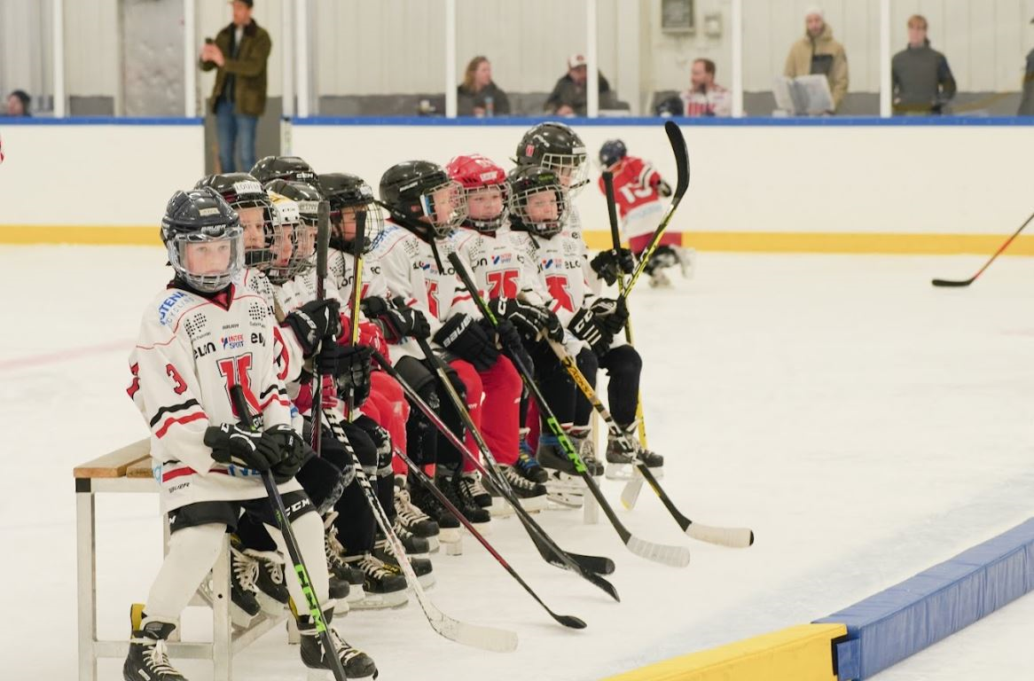
Träningar
Poolspel
Målvakter
Nya (och gamla) regler
Försäljning
Sponsorer
Kommunikation
Övriga frågor

Slide 3
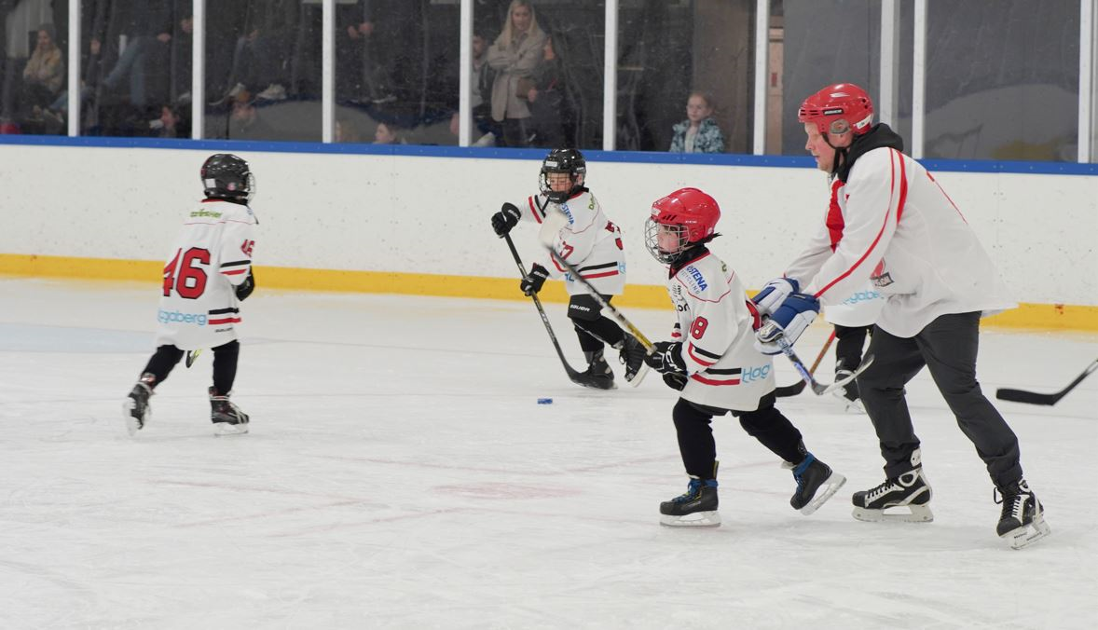
Träningar
Träningsupplägg och Utveckling
Snabb utveckling av skridskoåkning och puckkontroll
Stationer, byter ut momenten då och då
Liten samling efter varje stationsbyte har gett bra effekt!
Rekrytering
Gått från 35 spelare (nov) till 53 spelare idag! ☺
Kallelse till träningar
Svara på kallelsen – Gruppindelning efter antal svar
Meddela om ni blir sena/sjuka (Önskan om avanmälan 1 timme innan träning)
Separat kallelse målvakt
Rollfördelning
Huvudtränare → Patrik
Tränare på isen → Ca 10-15 st (Per, Petter, Sebbex2, Magnus, Markus, Mattias, Stefan, Thomas, Robin, Josef, Tim, Jocke)
Lagledare → Erica
Målvaktsansvarig → Linus
Material → Jenny, Janne, Karolina och Alex

Slide 4
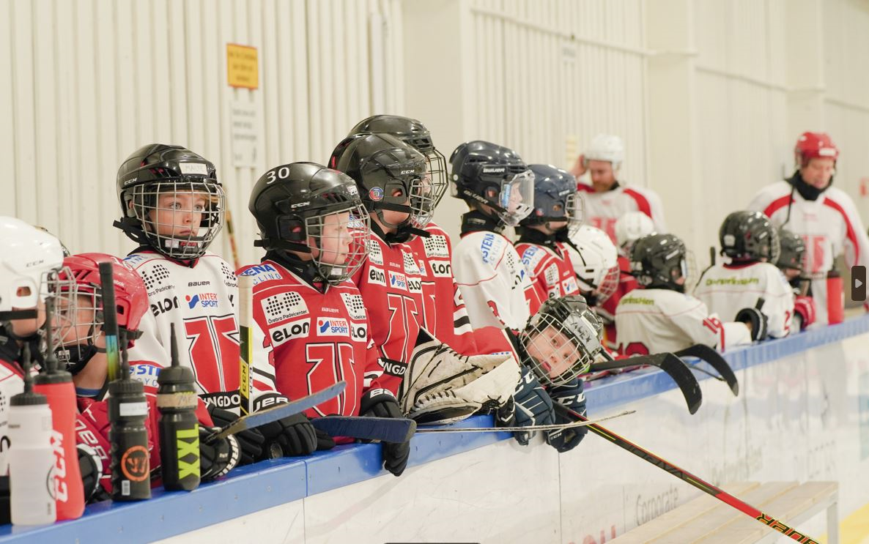
Poolspel
Just nu har vi 5 lag som spelar i serien. I maj varje år bestämmer vi hur många lag som ska vara med nästa säsong.
Eftersom det inte är så många poolspel varje säsong vill vi gärna att ALLA i laget ska få spela på de som är. Vi skulle därför behöva anmäla fler lag → MÅLVAKTSBRIST
Kommande poolspel:
17 feb Motala (nya spelare + ledare + ledarbarn
18 feb Nora + Lindesberg (ordinarie poolspel)
2 mar Skövde (Cup, anmälan har gått ut till samtliga)
10 mars Kumla + Trängen (ordinarie poolspel)
Vi försöker få till fler poolspel så alla spelsugna får spela!

Slide 5
Målvakter
Vi har ett stort problem att få målvakter till våra 5 lag vi har idag till poolspelen. Inför varje poolspel får vi låna målvakter från Team14.
Här kan vi bli bättre! Med 53 spelare borde det vara fler som vill stå i mål (några har visat intresse och börjat stå på träning).
En gång i månaden kommer vi ha dedikerad målvaktsträning på vår ordinarie träning. Det finns också målvaktsträningar som föreningen håller i.
Målvaktsutrustning får man låna av föreningen så det är ingen extra kostnad för föräldrarna att ha ett barn som står i mål.

Slide 6
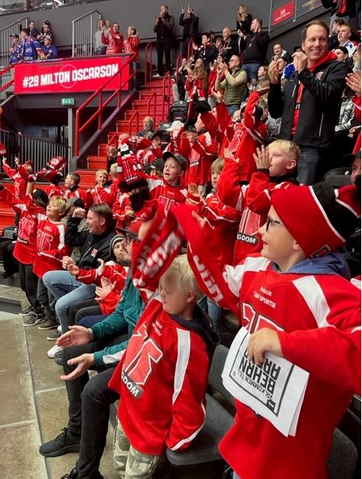
Regler
Klubbor utanför omklädningsrummet
Inga föräldrar i omklädningsrummet
Klä på sig utrustningen själv, ledare hjälper till!
Skridskoskydd till och från isen och i omklädningsrummet
Samling direkt vid avblåsning
Föräldrar på läktaren (ej i båset)
Vi är schyssta mot varandra, både på och utanför isen
Vi tar ansvar för att förbereda oss på bästa sätt med återhämtning, kost, sömn & förberedelser
Inget godis & läsk under träningar och på poolspelen – Vi övar på att stoppa i oss nyttigheter!

Slide 7
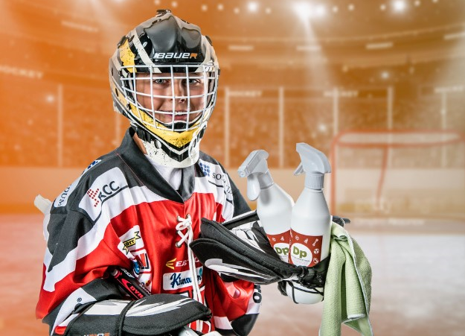
Försäljning
Pizzabottnar – Egen försäljning
Försäljning pågår
Rapportera in försäljning senast 15 februari via länk på Laget.se
Säljkrav minst 1 paket – Gäller ALLA
Förslag på aktivitet för att få in pengar till lagkassan lämnas till försäljningsansvariga Emma Karlsson/Therese Garp
Hamburgare - Föreningsförsäljning
Mer info kommer när vi får det från föreningen

Slide 8
Sponsorer
8 sponsorer hittills
10% tar föreningen av sponsbeloppet
Inköp som behövs under säsongen
Backar till förrådet
Overaller till alla spelare
Fler backar till förrådet
Overaller till nya spelare
Cupavgifter
Löpande kostnader vid aktivitet
Säsongsavslutning
Sponsoransvarig Per Karlsson

Slide 9
Kommunikation
Laget.se
Där lägger vi ledare upp nyheter nästan varje vecka. Alla som är registrerade får mail när ny info läggs upp.
15@orebrohockeyungdom.se
Går jättebra att skicka mail med frågor och funderingar. Vi försöker besvara så snabbt vi kan.
Telefon
Telefonnummer till några av oss ledare hittar ni på Laget.se
GDPR
Är roligt om vi får lägga upp bilder och filmer från poolspelen
Läsa mer? Vad är GDPR? (laget.se)

Slide 10
Nästa säsong
Redan nu har vi ledare börjat förberedelserna inför nästa säsong.
Några tankar/idéer som vi vill dela med oss av är:
- Fys/Uppvärmning utanför is
- Träningstider (en tidig EM i veckan + en helgtid)
- Google forms (poolspel, försäljning mm)

Slide 11
Övriga frågor?

Slide 12
Tack för oss!

